Slide 1
编程作业3：网页正文抽取
（10分）

Slide 2
任务
从html文件中抽取
  正文
  锚文本（anchor text) 和对应的超链接(hyperlink)

Slide 3
背景介绍
构建信息检索系统的第一步
  爬取数据：利用爬虫抓取互联网上的网页
  分析网页：获取文本内容（分词、进而建倒排索引）和链接（送给爬虫接着抓取新数据）
  …

Slide 4
HTML网页
最基本的网页是纯HTML格式文件
  本课程不考虑基于JavaScript等语言的动态交互式网页
HTML简介
  HTML 是用来描述网页的一种语言/超文本标记语言 (Hyper Text Markup Language)
  HTML 是一种标记语言 (markup language)，由一套标记标签 (markup tag)构成
HTML详细介绍
  http://www.w3school.com.cn/html/

Slide 5
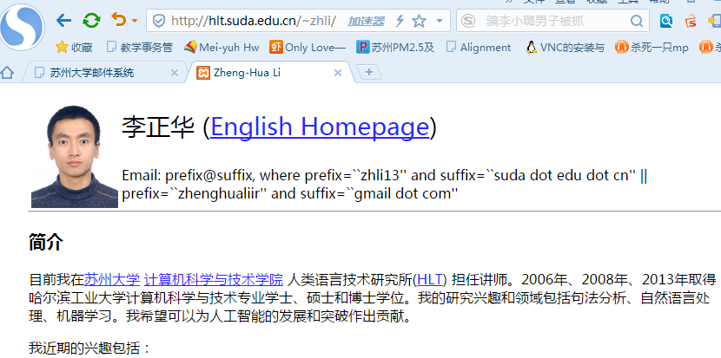
HTML网页介绍
锚文本，超链接不可见
网页正常显示下，所有可以看到的内容称为“正文”

Slide 6
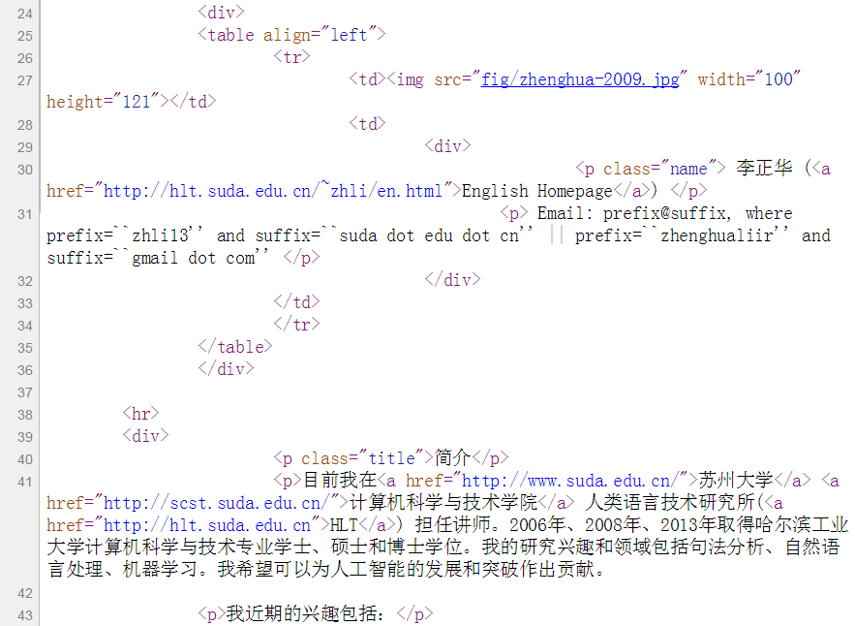

HTML网页介绍
锚文本
超链接
查看网页HTML源代码

Slide 7
输入：1.html
<html >
<head>
…
<title>网页题目</title>
…
</head>
<body> 正文
…
<a href=“http://a.com/a.html”>锚文本</a>
…
</body>
</html>

Slide 8
输出:1.txt
输出如下，由三部分构成：
  title:
  网页题目
  body:
  正文：网页正常显示时看到的所有内容（不考虑横线等格式信息，连续的空行压缩为一个空行）
  link:
  锚文本a http://a.com/a.html
  锚文本b http://a.com/a.html
  …

Slide 9
测试样例（请测试）
网页1：1.html
  输出：对应的文本内容和链接
网页2：2.html
  输出：对应的文本内容和链接

Slide 10
提交要求
必须有readme.txt文件说明如何编译代码和如何进行测试
系统输出格式要符合要求
输入/输出格式要简单明了，容易操作

